Slide 1
NORMALISASI DATA
Basis Data

Slide 2
Normalisasi
Normalisasi merupakan sebuah teknik dalam logical desain sebuah basis data yang mengelompokkan atribut dari suatu relasi sehingga membentuk struktur relasi yang baik (tanpa redudansi).
Normalisasi adalah proses pembentukan struktur basis data sehingga sebagian besar ambiguity bisa dihilangkan.

Slide 3
Tujuan Normalisasi
Untuk menghilang kerangkapan data
Untuk mengurangi kompleksitas
Untuk mempermudah pemodifikasian data

Slide 4
Proses Normalisasi
Data diuraikan dalam bentuk tabel, selanjutnya dianalisis berdasarkan persyaratan tertentu ke beberapa tingkat.
Apabila tabel yang diuji belum memenuhi persyaratan tertentu, maka tabel tersebut perlu dipecah menjadi beberapa tabel yang lebih sederhana sampai memenuhi bentuk yang optimal.

Slide 5
Tahapan Normalisasi
Tahap Normalisasi dimulai dari tahap paling ringan (1NF) hingga paling ketat (5NF)
Biasanya hanya sampai pada tingkat 3NF atau BCNF karena sudah cukup memadai untuk menghasilkan tabel-tabel yang berkualitas baik.
Urutan: 1NF, 2NF, 3NF, BCNF, 4NF, 5NF

Slide 6
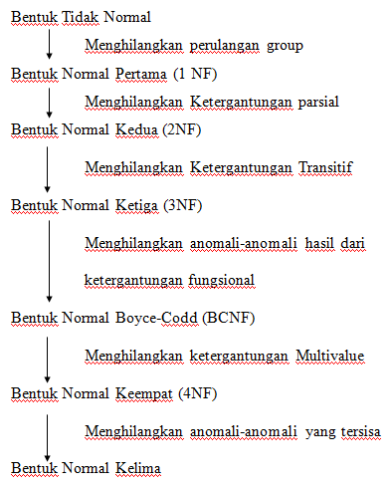

Slide 7
Normalisasi
Sebuah tabel dikatakan baik (efisien) atau normal jika memenuhi 3 kriteria sbb:
Jika ada dekomposisi (penguraian) tabel, maka dekomposisinya harus dijamin aman (Lossless-Join Decomposition). Artinya, setelah tabel tersebut diuraikan / didekomposisi menjadi tabel-tabel baru, tabel-tabel baru tersebut bisa menghasilkan tabel semula dengan sama persis.
Terpeliharanya ketergantungan fungsional pada saat perubahan data (Dependency Preservation).
Tidak melanggar Boyce-Codd Normal Form (BCNF) (-akan dijelaskan kemudian-)

Slide 8
Normalisasi
Jika kriteria ketiga (BCNF) tidak dapat terpenuhi, maka paling tidak tabel tersebut tidak melanggar Bentuk Normal tahap ketiga (3rd Normal Form / 3NF).

Slide 9
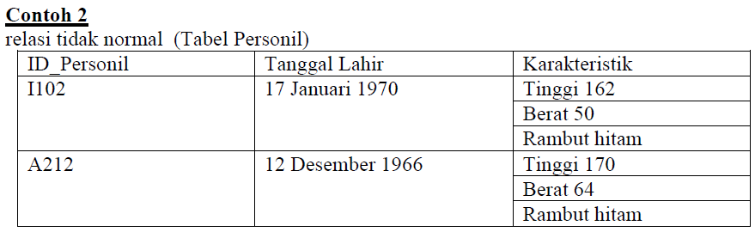
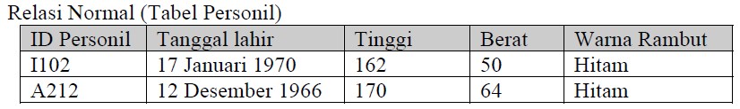

Slide 10
Tabel Universal
Tabel Universal (Universal / Star Table) → sebuah tabel yang merangkum semua kelompok data yang saling berhubungan, bukan merupakan tabel yang baik.
Misalnya:

Slide 11
Tabel Universal
No-Mhs Nm-Mhs Jurusan Kd-MK Nama-MK Kd-Dosen Nm_Dosen Nilai
2683 Welli MI MI350 Manajemen Basis Data B104 Ati A MI465 Analisis Prc. Sistem B317 Dita B 5432 Bakri AK MI350 Manajemen Basis Data B104 Ati C AKN201 Akuntansi Keuangan D310 Lia B MKT300 Dasar Pemasaran B212 Lola A

Slide 12
Functional Dependency
Notasi: A → B A dan B adalah atribut dari sebuah tabel. Berarti secara fungsional A menentukan B atau B tergantung pada A, jika dan hanya jika ada 2 baris data dengan nilai A yang sama, maka nilai B juga sama
Notasi: A → B atau A x→ B
Adalah kebalikan dari notasi sebelumnya.

Slide 13
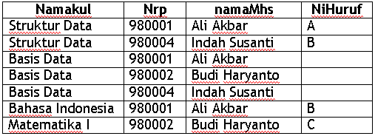
Functional Dependency
Contoh tabel nilai

Slide 14
Functional Dependency
Functional Dependency dari tabel nilai
Nrp → namaMhs
Karena untuk setiap nilai nrp yang sama, maka nilai namaMhs juga sama.
{Namakul, nrp} → NiHuruf
Karena attribut Nihuruf tergantung pada Namakul dan nrp secara bersama-sama. Dalam arti lain untuk Namakul dan nrp yang sama, maka NiHuruf juga sama, karena Namakul dan nrp merupakan key (bersifat unik).
NamaKul → nrp
Nrp → NiHuruf

Slide 15
Contoh FD 1
Andaikan ada tabel:
NILAI (NIM, Nm-mk, Semester, Nilai)
Atribut kunci: NIM, Nm-mk, Semester
Maka Functional Dependency:
NIM, Nm-mk, Semester -> Nilai

Slide 16
Bentuk-bentuk Normal
Bentuk Normal Tahap Pertama (1st Normal Form / 1NF)
Bentuk Normal Tahap Kedua (2nd Normal Form / 2NF)
Bentuk Normal Tahap (3rd Normal Form / 3NF)
Boyce-Code Normal Form (BCNF)
Bentuk Normal Tahap (4th Normal Form / 4NF)
Bentuk Normal Tahap (5th Normal Form / 5NF)

Slide 17
Normal Pertama (1st Normal Form)
Aturan :
Tidak adanya atribut multi-value, atribut komposit atau kombinasinya.
Mendefinisikan atribut kunci.
Setiap atribut dalam tabel tersebut harus bernilai atomic (tidak dapat dibagi-bagi lagi)

Slide 18
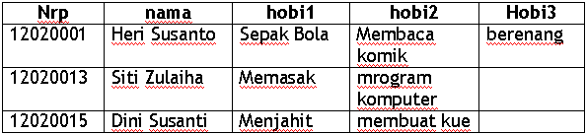

Contoh 1 (atribut multi-value)
Misal data mahasiswa sbb:
Atau:
Tabel-tabel di atas tidak memenuhi syarat 1NF

Slide 19
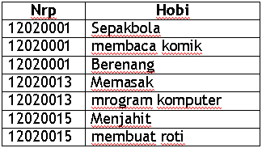

Contoh 1 (samb…)
Didekomposisi menjadi:
Tabel Mahasiswa
Tabel Hobi

Slide 20
Contoh 2 (composite)
JadwalKuliah
Kodekul | NamaKul | Dosen | Kelas | Jadwal
Dimana nilai pada atribut jadwal berisi gabungan antara Hari dan Jam.
Jika asumsi hari dan jam memegang peranan penting dalam sistem basis data, maka atribut Jadwal perlu dipisah sehingga menjadi JadwalHari dan JadwalJam sbb:
JadwalKuliah
Kodekul | NamaKul | Dosen | Kelas | JadwalHari | JadwalJam

Slide 21
Normalisasi Kedua (2nd Normal Form)
Aturan :
Sudah memenuhi dalam bentuk normal
kesatu (1NF)
Semua atribut bukan kunci hanya boleh tergantung (functional dependency) pada atribut kunci
Jika ada ketergantungan parsial maka atribut tersebut harus dipisah pada tabel yang lain
Perlu ada tabel penghubung ataupun kehadiran foreign key bagi atribut-atribut yang telah dipisah tadi

Slide 22
Contoh
Tabel berikut memenuhi 1NF tapi tidak termasuk 2NF:
Mhs_nrp | mhs_nama | mhs_alamat | mk_kode | mk_nama | mk_sks | nihuruf
Tidak memenuhi 2NF, karena {Mhs_nrp, mk_kode} yang dianggap sebagai primary key sedangkan:
{Mhs_nrp, mk_kode} → mhs_nama
{Mhs_nrp, mk_kode} → mhs_alamat
{Mhs_nrp, mk_kode} → mk_nama
{Mhs_nrp, mk_kode} → mk_sks
{Mhs_nrp, mk_kode} → nihuruf
Tabel di atas perlu didekomposisi menjadi beberapa tabel yang memenuhi syarat 2NF

Slide 23
Contoh (samb…)
Functional dependencynya sbb:
{Mhs_nrp, mk_kode} → nihuruf (fd1)
Mhs_nrp → {mhs_nama, mhs_alamat} (fd2)
Mk_kode → {mk_nama, mk_sks} (fd3)
fd1 (mhs_nrp, mk_kode, nihuruf) → Tabel Nilai
fd2 (Mhs_nrp, mhs_nama, mhs_alamat) → Tabel Mahasiswa
fd3 (mk_kode, mk_nama, mk_sks) → Tabel MataKuliah

Slide 24
Normalisasi Ketiga (3rd Normal Form)
Aturan :
  Sudah berada dalam bentuk normal
  kedua (2NF)
  Tidak ada ketergantungan transitif
  (dimana atribut bukan kunci tergantung
  pada atribut bukan kunci lainnya).

Slide 25
Contoh
Tabel berikut memenuhi 2NF, tapi tidak memenuhi 3NF:
Mahasiswa
Nrp | Nama | Alm_Jalan | Alm_Kota | Alm_Provinsi | Alm_Kodepos
karena masih terdapat atribut non primary key (yakni alm_kota dan alm_Provinsi) yang memiliki ketergantungan terhadap atribut non primary key yang lain (yakni alm_kodepos):
alm_kodepos → {alm_Provinsi, alm_kota}
Sehingga tabel tersebut perlu didekomposisi menjadi:
Mahasiswa (Nrp, nama, alm_jalan, alm_kodepos)
Kodepos (alm_kodepos, alm_provinsi, alm_kota)

Slide 26
Tabel-tabel yang memenuhi kriteria normalisasi ketiga, sudah siap diimplementasikan. Sebenarnya masih ada lagi bentuk normalisasi yang lain; Normalisasi Boyce-Codd, 4NF, 5NF, hanya saja jarang dipakai. Pada kebanyakan kasus, normalisasi hanya sampai ketiga.

Slide 27
Boyce-Codd Normal Form (BCNF)
Bentuk BCNF terpenuhi dalam sebuah tabel, jika untuk setiap functional dependency terhadap setiap atribut atau gabungan atribut dalam bentuk: X → Y maka X adalah super key
tabel tersebut harus di-dekomposisi berdasarkan functional dependency yang ada, sehingga X menjadi super key dari tabel-tabel hasil dekomposisi
Setiap tabel dalam BCNF merupakan 3NF. Akan tetapi setiap 3NF belum tentu termasuk BCNF . Perbedaannya, untuk functional dependency X → A, BCNF tidak membolehkan A sebagai bagian dari primary key.

Slide 28
Bentuk Normal Tahap Keempat (4th Normal Form /4NF)
Bentuk normal 4NF terpenuhi dalam sebuah tabel jika telah memenuhi bentuk BCNF, dan tabel tersebut tidak boleh memiliki lebih dari sebuah multivalued atribute
Untuk setiap multivalued dependencies (MVD) juga harus merupakan functional dependencies

Slide 29

Contoh
Misal, tabel berikut tidak memenuhi 4NF:
Setiap employee dapat bekerja di lebih dari project dan dapat memiliki lebih dari satu skill. Untuk kasus seperti ini tabel tersebut harus di-dekomposisi menjadi:
(Employee, Project)
(Employee, Skill)

Slide 30
Bentuk Normal Tahap Keempat (5th Normal Form /5NF)
Bentuk normal 5NF terpenuhi jika tidak dapat memiliki sebuah lossless decomposition menjadi tabel-tabel yg lebih kecil.
Jika 4 bentuk normal sebelumnya dibentuk berdasarkan functional dependency, 5NF dibentuk berdasarkan konsep join dependence. Yakni apabila sebuah tabel telah di-dekomposisi menjadi tabel-tabel lebih kecil, harus bisa digabungkan lagi (join) untuk membentuk tabel semula

Slide 31
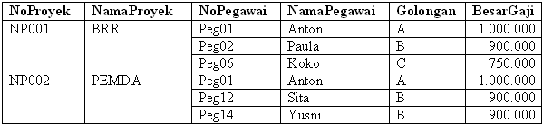
Studi Kasus Normalisasi Data
Untuk mendapatkan hasil yang paling normal, maka proses normalisasi dimulai dari normal pertama.
Field-field tabel di atas yang merupakan group berulang : NoPegawai, NamaPegawai, Golongan, BesarGaji.

Slide 32
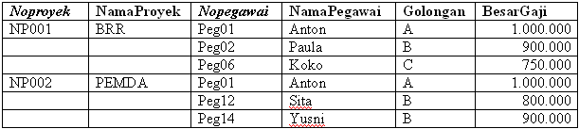
Normalisasi pertama
Solusinya hilangkan duplikasi dengan mencari ketergantungan parsial. menjadikan field-field menjadi tergantung pada satu atau beberapa field. Karena yang dapat dijadikan kunci adalah NoProyek dan NoPegawai, maka langkah kemudian dicari field-field mana yang tergantung pada NoProyek dan mana yang tergantung pada NoPegawai.
NP001
BRR
NP001
BRR
NP002
PEMDA
900.000
NP002
PEMDA

Slide 33
Normalisasi Kedua
Field-field yang tergantung pada satu field haruslah dipisah dengan tepat, misalnya NoProyek menjelaskan NamaProyek dan NoPegawai menjelaskan NamaPegawai, Golongan dan BesarGaji.

Slide 34

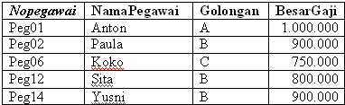
Normalisasi Kedua
TABEL PROYEK
TABEL PEGAWAI
900.000

Slide 35
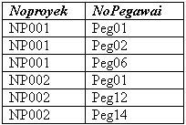
Untuk membuat hubungan antara dua tabel, dibuat suatu tabel yang berisi key-key dari tabel yang lain.
TABEL PROYEKPEGAWAI

Slide 36
Normalisasi Ketiga
Pada tabel diatas masih terdapat masalah, bahwa BesarGaji tergantung kepada Golongan nya. Padahal disini Golongan bukan merupakan field kunci.
Artinya kita harus memisahkan field non-kunci Golongan dan BesarGaji yang tadinya tergantung secara parsial kepada field kunci NoPegawai, untuk menghilangkan ketergantungan transitif.

Slide 37
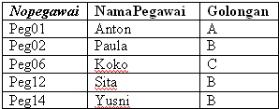

TABEL PROYEKPEGAWAI
TABEL PROYEK
TABEL PEGAWAI
TABEL GOLONGAN

Slide 38
Studi Kasus Normalisasi
No-Mhs Nm-Mhs Jurusan Kd-MK Nama-MK Kd-Dosen Nm_Dosen Nilai
2683 Welli MI MI350 Manajemen Basis Data B104 Ati A MI465 Analisis Prc. Sistem B317 Dita B 5432 Bakri AK MI350 Manajemen Basis Data B104 Ati C AKN201 Akuntansi Keuangan D310 Lia B MKT300 Dasar Pemasaran B212 Lola A

Slide 39
1NF
No-Mhs Nm-Mhs Jurusan Kd-MK Nama-MK Kd-Dosen Nm_Dosen Nilai
2683 Welli MI MI350 Manajemen Basis Data B104 Ati A 2683 Welli MI MI465 Analisis Prc. Sistem B317 Dita B 5432 Bakri AK MI350 Manajemen Basis Data B104 Ati C 5432 Bakri AK AKN201 Akuntansi Keuangan D310 Lia B 5432 Bakri AK MKT300 Dasar Pemasaran B212 Lola A

Slide 40
2NF
No-Mhs Nama-Mhs Jurusan
2683 Welli MI 5432 Bakri AK
Tabel Mahasiswa
Kode-MK Nama-MK Kode-Dosen Nama-Dosen
MI350 Manajemen Basis Data B104 Ati MI465 Analisis Prc. Sistem B317 Dita AKN201 Akuntansi Keuangan D310 Lia MKT300 Dasar Pemasaran B212 Lola
Tabel Kuliah
No-Mhs Kode MK Nilai
2683 MI350 A 2683 MI465 B 5432 MI350 C 5432 AKN201 B 5432 MKT300 A
Tabel Nilai

Slide 41
3NF
Kode-MK Nama-MK Kode-Dosen
MI350 Manajemen Basis Data B104 MI465 Analisis Prc. Sistem B317 AKN201 Akuntansi Keuangan D310 MKT300 Dasar Pemasaran B212
Tabel Mata Kuliah
Kode-Dosen Nama-Dosen
B104 Ati B317 Dita D310 Lia B212 Lola
Tabel Dosen

